Slide 1
ДЕТИ – ГЕРОИ Великой отечественной войны
Презентация воспитателя высшей категории МБДОУ № 19 Тюнтяевой Оксаны Анатольевны

Slide 2
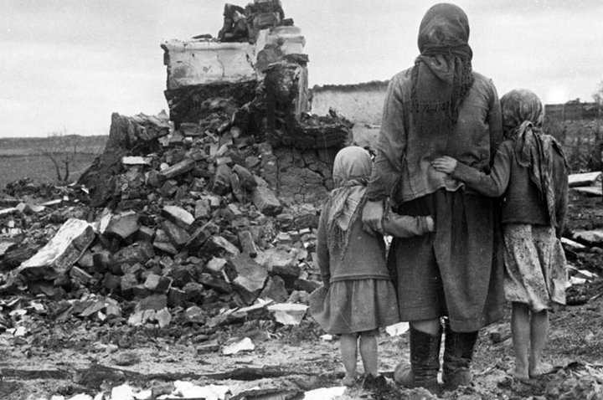
Мне не нравится слово «Война» -
В пятнах черного грязного цвета.
И душа замирает, больна,
Когда слово вдруг слышится это…
В страшном слове – пожары и боль,
И развалин кровавые пятна.
Ты сегодня меня не неволь –
Мне о ней говорить неприятно!

Slide 3

Дети - герои

Slide 4
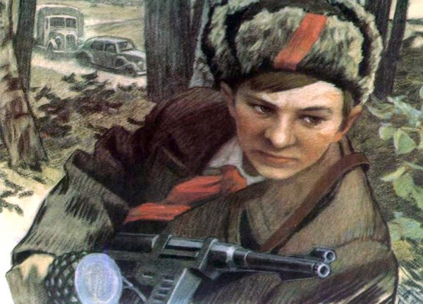
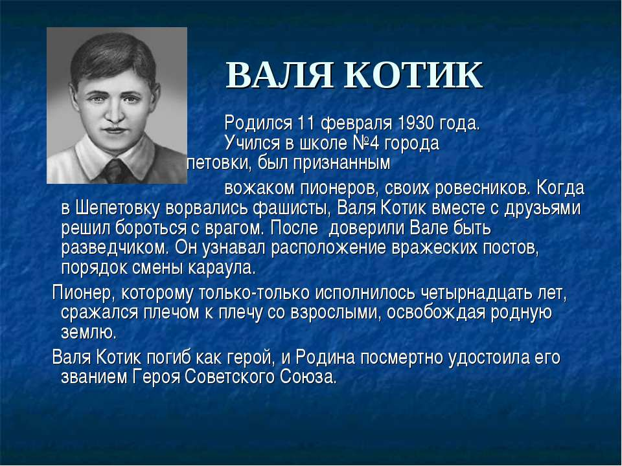
ВАЛЯ КОТИК

Slide 5
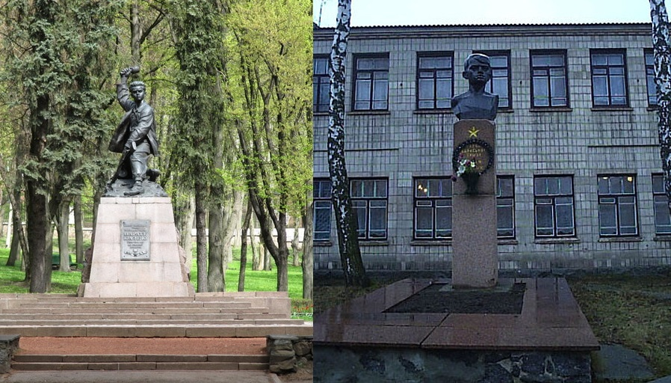
В Москве установлен памятник пионеру-герою вале котику

Slide 6
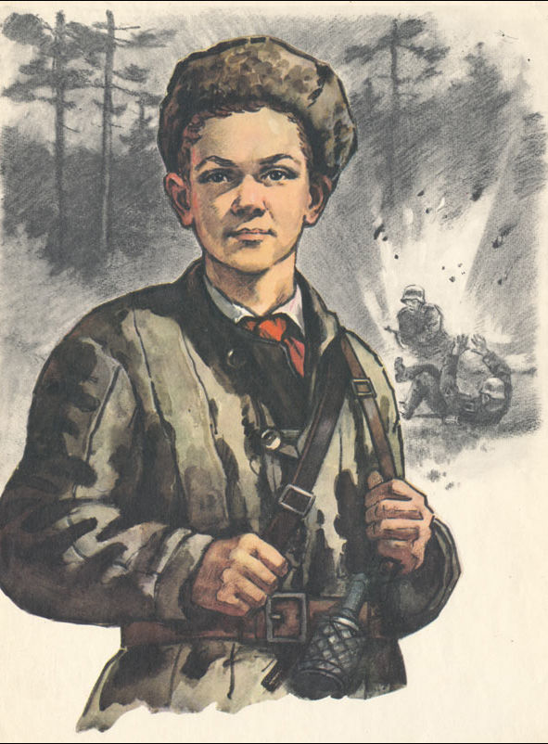
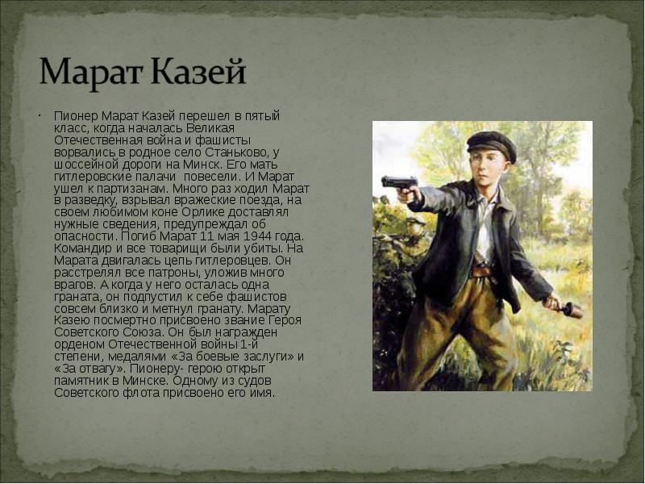
МАРАТ КАЗЕЙ

Slide 7
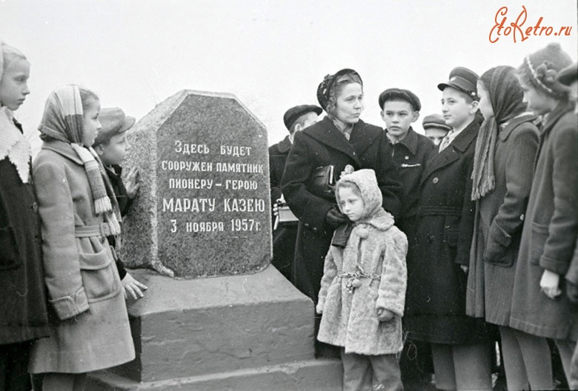
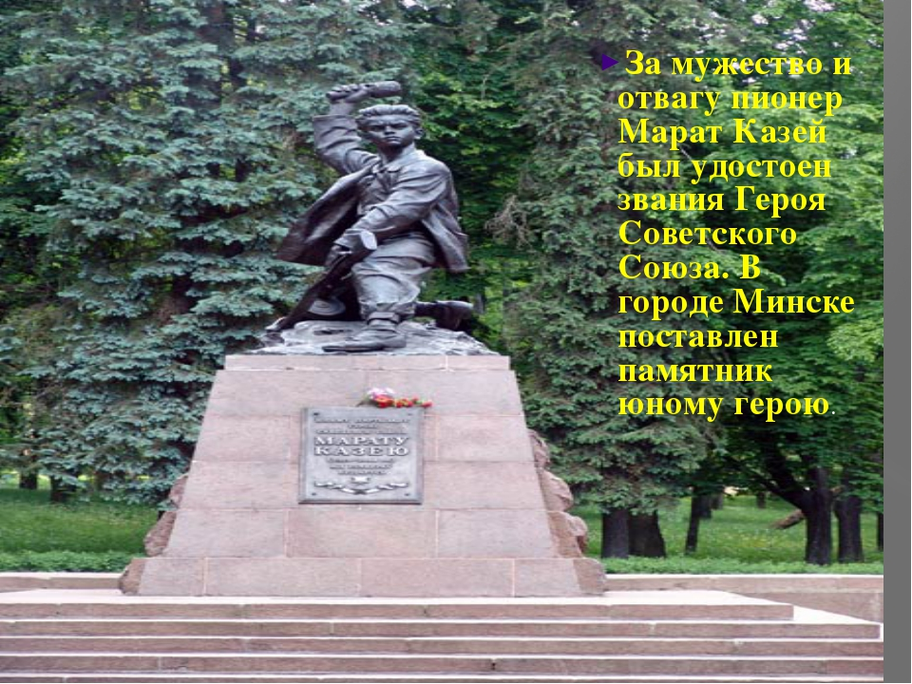
Памятник марату казею в городе-герое Минске

Slide 8
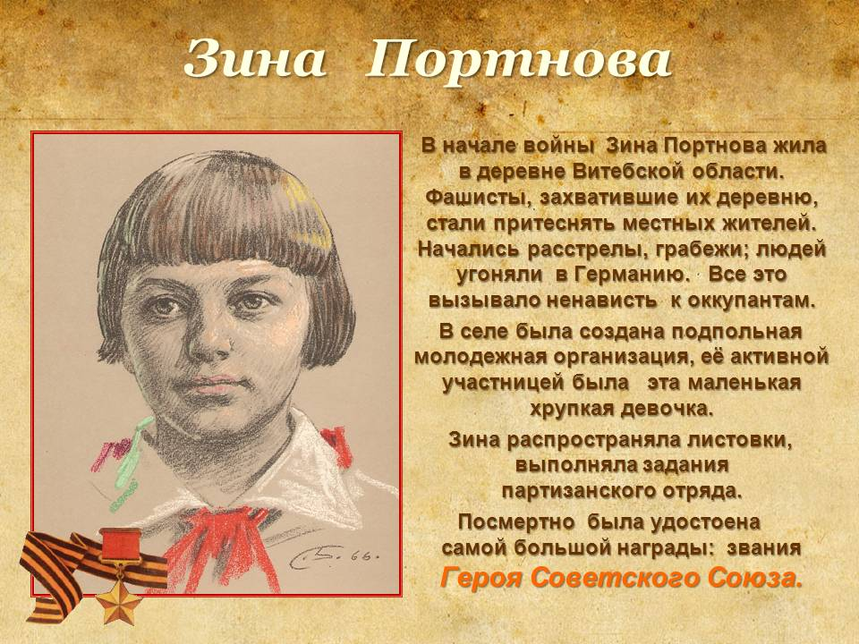
Зина портнова

Slide 9
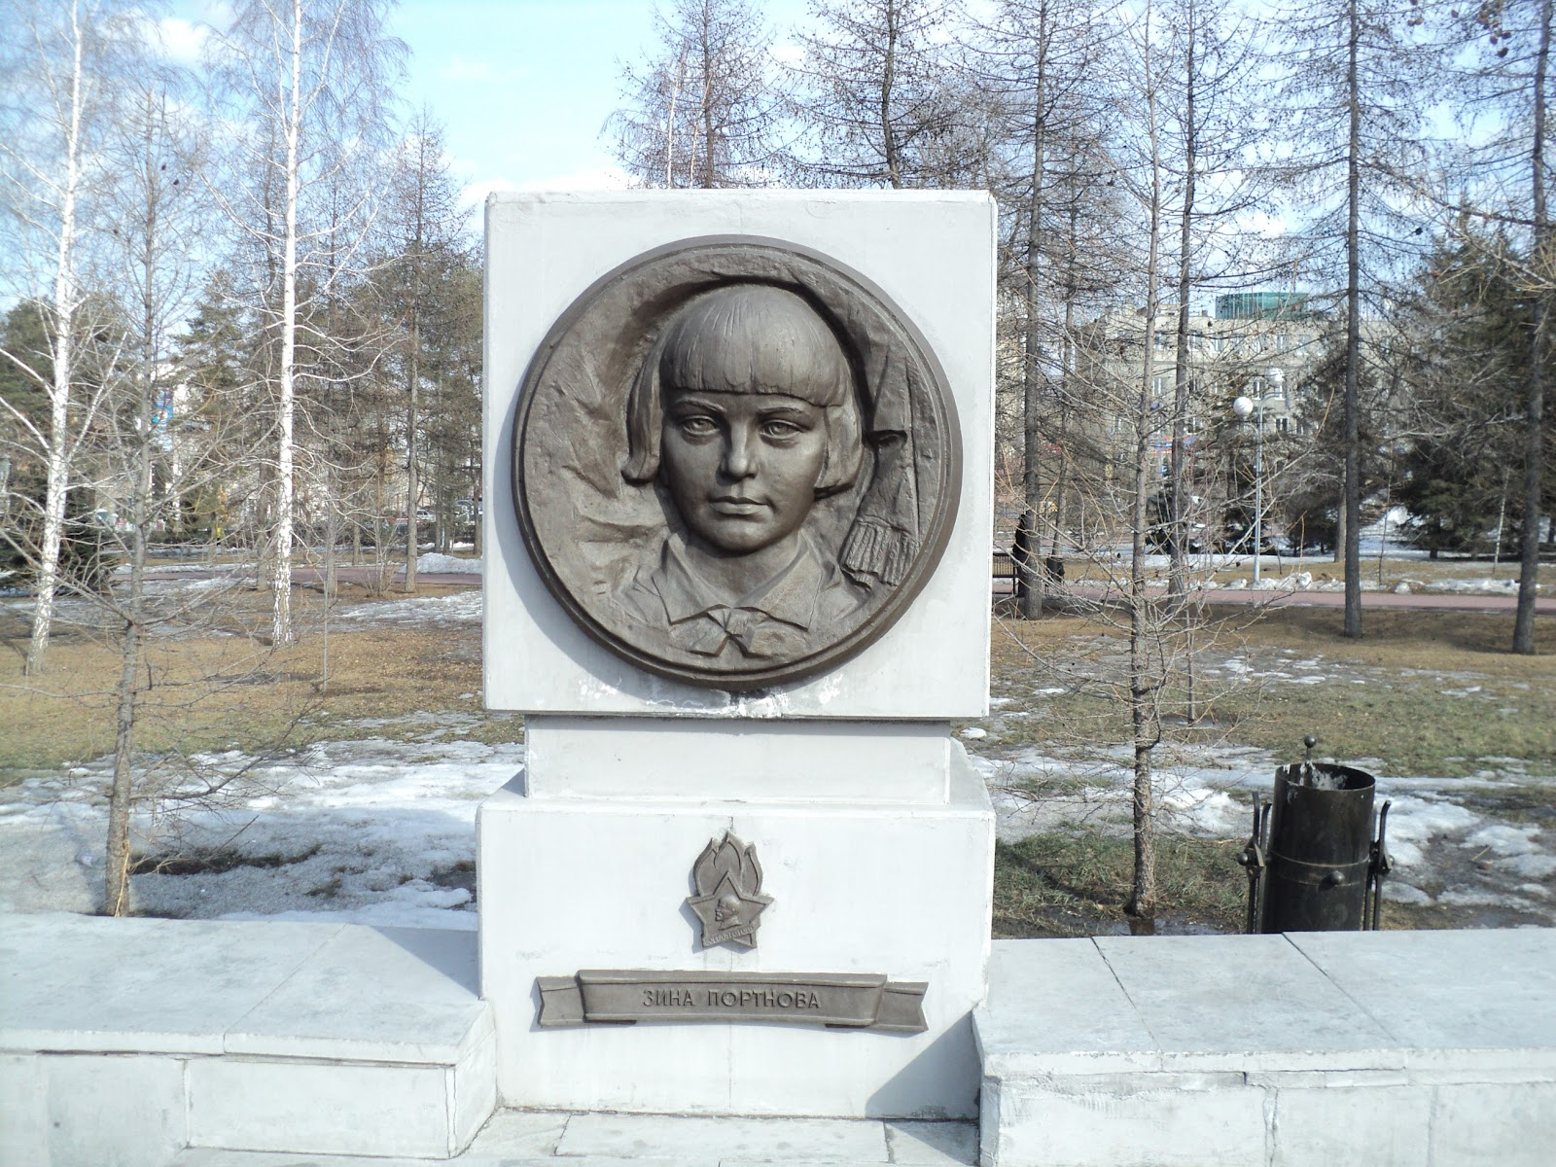
В ЛЕНИНГРАДЕ БЫЛ УСТАНОВЛЕН ПАМЯТНИК ЗИНЕ ПОРТНОВОЙ

Slide 10
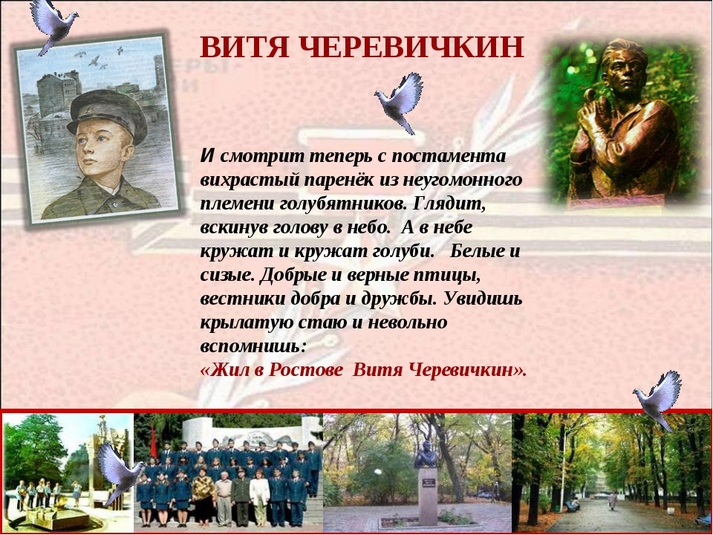
ВИТЯ ЧЕРЕВИЧКИН

Slide 11
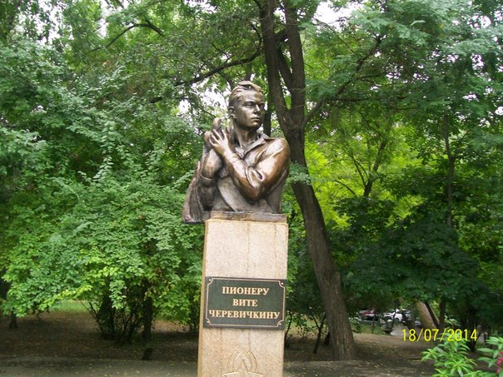
ПАМЯТНИК ВИТЕ ЧЕРЕВИЧКИНУ УСТАНОВЛЕН В РОСТОВЕ-НА-ДОНУ

Slide 12
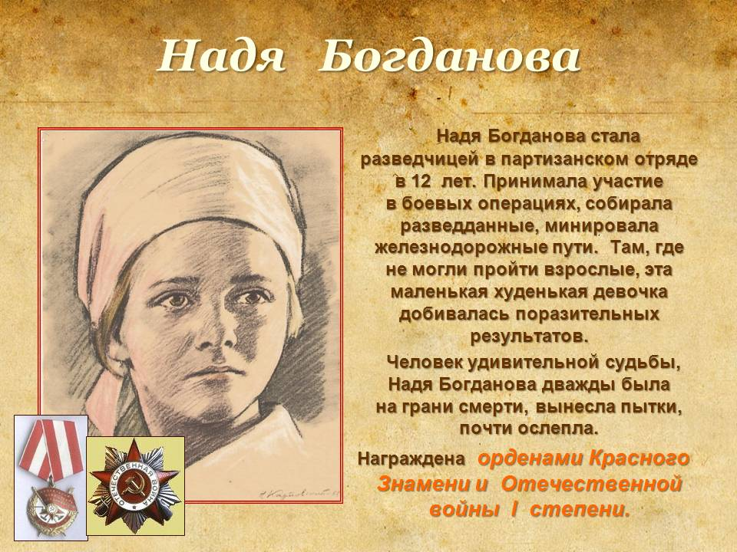

НАДЯ БОГДАНОВА

Slide 13

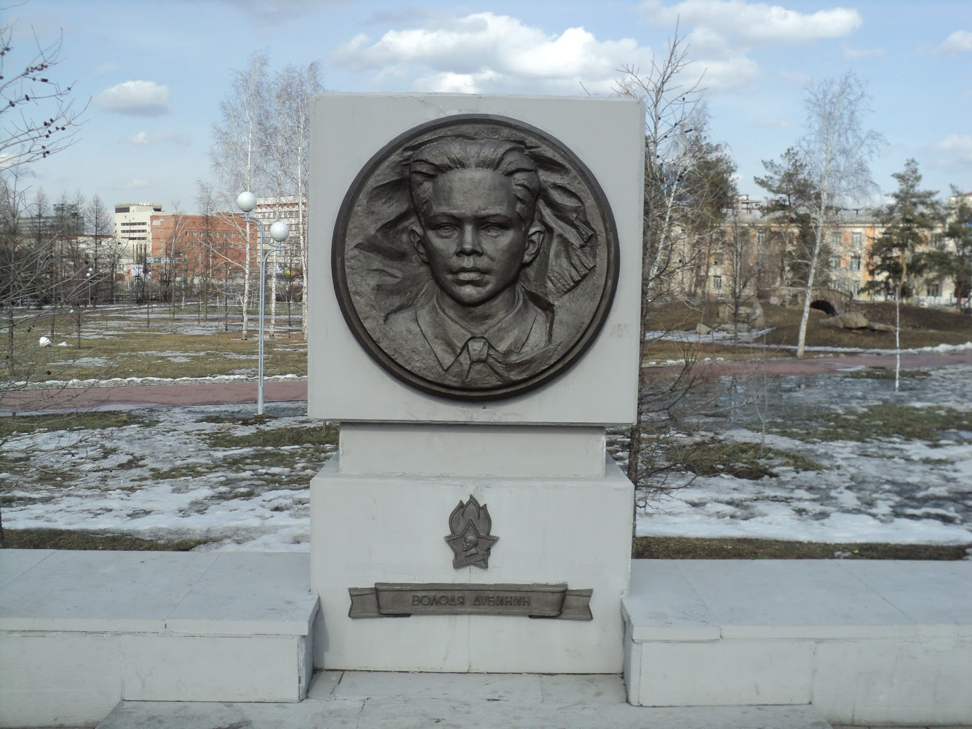
ВОЛОДЯ ДУБИНИН. В ГОРОДЕ ЧЕЛЯБИНСКЕ УСТАНОВЛЕН ПАМЯТНИК ПИОНЕРУ-ГЕРОЮ.

Slide 14

НИКТО НЕ ЗАБЫТ И НИЧТО НЕ ЗАБЫТО

